Slide 1
年产1000吨蓝莓酸奶车间设计
2026届食品科学与工程本科毕业答辩
答辩学生：王华杰
指导教师：郭梅教授
学 院：食品科学与生物工程学院
专业班级：2022级食品科学与工程专业三班

Slide 2
目录
01 设计背景
02 工艺设计
03 非工艺设计
04 环境保护
05 车间成本核算
06 结论

Slide 3
设计背景
01

Slide 4
1-1 国内外蓝莓酸奶发展现状
（1）国内方面
我国已成为全球最大蓝莓生产国，贵州、云南、四川等主产区产能不断释放，为蓝莓酸奶加工提供了充裕的原料基础；
但目前加工专用品种结构失衡、自主培育品种短缺，中西部主产区冷链物流覆盖范围和温控精准度不足，精深加工调控措施及配套设备仍较为欠缺，制约了高端搅拌型风味酸奶的规模化发展。
（2）国际方面
全球蓝莓产量呈规模化增长，功能性乳制品消费升级推动蓝莓酸奶成为乳品加工创新的主要方向；
国际研究重点聚焦于发酵及热加工过程中花色苷的稳定性与色泽保护方法；
总体来看，全球蓝莓酸奶产业正从初级原辅料简单复配向精准工艺过程控制与功能品质协同优化的工程路径转变。

Slide 5
1-2 蓝莓营养价值概述
从营养素构成来看，蓝莓果实富含蛋白质、维生素（VC、VE）以及钾、铁、锌等微量元素，成熟果实中膳食纤维质量分数可达4.5%，在同类浆果中具有明显优势。这些成分主要是以飞燕草素、矢车菊素、矮牵牛素等和葡萄糖或者半乳糖偶联所形成的花色苷形式稳定存在，是蓝莓具备强自由基清除能力的主要根源。
从活性因子的生理调节机制来看，花青素成分能够激活视网膜相关酶活性、降低基质金属蛋白酶-2的表达，从而改善视觉传导、延缓近视进程；多糖类大分子参与机体运动耐力的调控，通过加快血乳酸代谢发挥抗疲劳的效果。
上述生物活性和综合营养特性，奠定了蓝莓作为发酵乳等功能性食品主要辅料的技术价值。

Slide 6
工艺设计
02

Slide 7
2-1 产品方案与质量要求
产品方案方面，本设计定位为搅拌型蓝莓酸奶，采用优质生鲜乳与蓝莓果浆复合制作，选用250g/瓶的瓶装形式、12瓶/箱，面向即饮零售与家庭消费市场。
车间年产1000吨，全年生产300天，采用单班制，每班8小时，班产3.5吨。本设计规划通过我国贵州、云南、四川和辽宁等主要产区的地理纬度和生态类型差别，错时衔接各产区蓝莓的上市时段。另外对于中高端产品线的配方要求，该方案在生产安排里引入智利、秘鲁等南半球国家的进口冻果当作反季节的补充。
产品质量严格遵守GB12693-2023《乳制品良好生产规范》以及GB19302-2025《食品安全国家标准 发酵乳》。

Slide 8
2-2 工艺流程与操作要点
鲜奶
杀菌
冷却
接种
发酵(6h，43℃)
冷却
搅拌均匀
灌装封口
蓝莓
清洗
破碎
杀菌
蓝莓果浆
成品
原料乳查验：挑选符合GB 19302规定的生鲜牛乳，通过感官、理化以及微生物检测。在进行生产之前，把鲜乳的标准调整为脂肪含量≥2.5%、蛋白质含量≥2.3%；
发酵处理：把接种完成后的料液放在42-43℃的恒温环境中发酵大概6小时，终点的酸度要控制在70-75°T或者pH值处于4.5-4.6，发酵到凝乳均匀且没有乳清析出时结束；
冷藏后熟：灌装后将产品送入2~6℃冷库后熟12~24小时；

Slide 9
2-3 物料衡算
原辅料衡算
本车间全年计划生产300天，每日1班，每班8h，班产3.5t。
其中需求量=班产量/（1-损耗率），蓝莓添加量为20%，其工艺损耗率与班产量如下表：
工艺流程 | 损耗率（%） | 班产量（kg/班）
原料乳验收 | 0.5 | 2920
过滤净乳 | 0.5 | 2905
杀菌冷却 | 0.5 | 2890
接种发酵 | 1.5 | 2844
混合搅拌 | 0.2 | 3536
灌装 | 1.0 | 3500
蓝莓果浆制备 | 2.5 | 700

Slide 10
2-3 物料衡算
原辅料衡算
由于辅料用量=班产量×辅料配比，则每班及全年原辅料需求量如下表所示：
原辅料 | 每班用量（kg） | 全年用量（t）
鲜乳 | 2935 | 880.5
蓝莓鲜果 | 720 | 216
蔗糖（8%） | 280.0 | 84.0
发酵剂（3%） | 105.0 | 31.5
稳定剂（0.2%） | 7.0 | 2.1

Slide 11
2-3 物料衡算
包材衡算
根据车间班产3.5吨的生产需求，蓝莓酸奶的包装采用食品级塑料瓶，规格为250g/瓶，装箱规格为12瓶箱。生产过程中包装瓶和纸箱的损耗率均按0.5%计，全年工作300天，每天1班。
则包装材料衡算如下：
塑料瓶需求量=（班产量÷包装规格）×（1+损耗率）
纸箱需求量=（班产量÷包装规格）÷装箱规格×（1+损耗率）
包材名称 | 每班需要量（个） | 全年需要量（个）
PET瓶 | 14070 | 4221000
纸箱 | 1173 | 351750

Slide 12
2-4 设备计算与选型
主要设备选型一览表
设备名称 | 仪器型号 | 功率 (kW/h) | 产量 （t/h） | 数量(台) | 单价 (万) | 总价 (万)
室外储奶罐 | WNG-30 | 5.5 | 30m³ | 2 | 12.0 | 24.0
高压均质机 | GJJ-0.8/100 | 7.0 | 0.8 | 1 | 9.85 | 9.85
巴氏杀菌机 | BR0.8 | 3.0 | 0.8 | 1 | 8.5 | 8.5
发酵罐 | FXG-3 | 4.0 | 3m³ | 3 | 6.0 | 18.0
蓝莓清洗机 | QXG-1000 | 2.2 | 1.0 | 1 | 3.5 | 3.5
破碎机 | ZZJ-500 | 3.0 | 0.5 | 1 | 2.8 | 2.8
杀菌锅 | SJG-500 | 1.5 | 0.5 | 1 | 2.5 | 2.5
混合搅拌罐 | THG-3 | 4.5 | 3m³ | 1 | 5.0 | 5.0
全自动捆箱机 | KX-2000 | 2.5 | 1200箱/h | 1 | 4.5 | 4.5
旋盖封盖机 | XG-250A | 1.5 | 2500瓶/h | 1 | 5.0 | 5.0
瓶装灌装机 | GZ-P250 | 5.0 | 2500瓶/h | 1 | 18.0 | 18.0
CIP清洗系统 | HJQ-3000 | 2.2 | / | 1 | 20.0 | 20.0
制冷机组 | ZLJ-50 | 15.0 | / | 1 | 10.0 | 10.0
合计 | / | / | / | 16 | / | 131.65

Slide 13
2-5 水、电、汽计算
车间年用水量表
用水 | 设备/工序 | 日用水量(t/天) | 年用水量(t/年)
生产用水 | 鲜乳预冷 | 1.5 | 450
 | 巴氏杀菌机 | 3.0 | 900
 | 发酵罐控温 | 2.0 | 600
 | 蓝莓清洗 | 0.5 | 150
 | 灌装机冲瓶 | 2.1 | 630
 | CIP清洗系统 | 6.0 | 1800
清洁用水 | 设备外部及地面 | 3.7 | 1110
生活用水 | 员工生活 | 0.45 | 135
总计 |  | 19.55 | 5865

Slide 14
2-5 水、电、汽计算
车间年用电量表
用电 | 设备 | 功率（kW/h） | 数量（台） | 工作时间（h/日） | 年耗电量（kW‧h）
生产用电 | 高压均质机 | 7.0 | 1 | 6.5 | 13650
 | 巴氏杀菌机 | 3.0 | 1 | 7 | 6300
 | 发酵罐 | 4.0 | 3 | 8 | 28800
 | 蓝莓清洗机 | 2.2 | 1 | 1 | 660
 | 破碎机 | 3.0 | 1 | 1 | 900
 | 杀菌锅 | 1.5 | 1 | 2 | 900
 | 混合搅拌罐 | 4.5 | 1 | 3 | 4050
 | 全自动捆箱机 | 2.5 | 1 | 7 | 5250
 | 旋盖封盖机 | 1.5 | 1 | 7 | 3150
 | 瓶装灌装机 | 5.0 | 1 | 7 | 10500
 | 制冷机组 | 15.0 | 1 | 8 | 36000
 | CIP清洗系统 | 2.2 | 1 | 1.5 | 990
生活用电 | 照明 | 0.1 | 30 | 8 | 7200
总计 |  | / | 16 | / | 118350

Slide 15
2-5 水、电、汽计算
根据蓝莓酸奶车间的生产工艺，需要消耗蒸汽的工序主要为巴氏杀菌及加热调配，则用汽量计算如下：
（1）调配加热
调配加热所需热量Q=
其中，m代表每批处理量，c为酸奶比热容（近似水），ΔT为升温温差（起始温度为15℃，目标温度为60℃），η表示热效率；
则调配加热蒸汽用量=
其中r代表蒸汽汽化潜热，此处取值2113kJ/kg；

Slide 16
2-5 水、电、汽计算
（2）杀菌
加热所需热量Q=
其中，ΔT为升温温差（起始温度为60℃，目标温度为95℃），η表示热效率（板式换热器效率较高）；
则杀菌蒸汽用量=
车间年用汽量表
生产用汽 | 设备 | 数量（台） | 日用汽量（kg） | 年用汽量（kg）
调配加热 | 调配罐 | 2 | 367 | 110100
杀菌 | 管式/板式杀菌机 | 1 | 255 | 76500
总计 |  | 3 | / | 186600

Slide 17
2-6 车间工艺布置与劳动定员
该车间建筑总面积为864m²。厂房布局把空间横向拆解，彼此独立且紧密相连，各区边界采用实体隔断实施物理分隔。
车间劳动定员配置表
岗位 | 职责任务 | 人数（位）
原料接收 | 原料乳验收、蓝莓验收、稳定剂等辅料接收 | 3
蓝莓预处理 | 蓝莓解冻（或鲜果分选）、清洗、破碎 | 2
配料 | 乳标准化、糖与稳定剂溶解、混合调配 | 2
均值与杀菌 | 操作高压均质机、板式杀菌机，监控温度压力 | 2
发酵 | 接种、发酵罐监控（温度、时间）、破乳冷却 | 2
灌装 | 操作全自动灌装机、巡检灌装区洁净度 | 2
封口/套标 | 操控封口机、套标机、热收缩包装机 | 1
包装码垛 | 辅助装箱、码垛作业 | 2
质检抽检 | 半成品与成品抽样、检测酸度/活菌数/感官 | 2
CIP清洗 | 操作CIP系统，清洗管道及设备 | 1
成品入库 | 成品转运至冷库、记录温湿度 | 1
合计 |  | 20

Slide 18
非工艺设计
03

Slide 19



3-1 门窗、地面、墙面
门窗设计
地面设计
墙面设计
车间门体选择高气密性防护。通道统一双开门设计，其净宽和净高分别规定在1.5m和2.2m以上。
选用双层固定密闭窗，对于有避光需求的发酵区域以及低温冷库，外窗部分选用磨砂工艺玻璃。
调配和发酵工段在生产过程中频繁遭遇乳酸溢流以及化学侵蚀，此方案于发酵与无菌灌装区域，规定铺设无缝地面。对于原料和成品仓储区域，采用具有高膜厚和抗冲击韧性的地坪。
车间统一规划高度不低于2.0m的瓷砖墙裙。考虑到车间内部同时存在高温发酵区域和低温熟化冷库，在墙体内部增设夹层，以此消除冷桥现象并抑制表面冷凝水产生结露。

Slide 20


3-2 车间卫生及安全设计
卫生设计
安全设计
清洁规范落实
车间严格落实清洁规范，针对设备、管道、工具以及工作场所定期开展全面清洗；
消毒区域设置
入口处设置消毒区域，定时检验空气微生物的含量，装设空气净化设备并强化通风；
功能分区管理
各功能区域分开设置，配备专门的废物收集容器，废弃物存放处与生产区保持距离，定时进行无害化处置，避免交叉污染；
消防应急配置
车间配备消防设备、烟雾报警器、应急照明及疏散标志，定期组织演练。设专职安全管理人员，每日巡查，排查隐患。
高温高压防护
高温、高压区域设防护罩或隔离栏，关键设备设紧急停机按钮，操作人员持证上岗；
灭火系统配置
各区域悬挂安全警示标志及操作规范。每个关键区域配置干粉灭火器、二氧化碳灭火器及自动喷水系统，确保紧急情况下快速响应；

Slide 21


3-3 仓库设计
原料仓库
产品仓库
原料仓库的面积进行科学规划，预留出叉车和设备的操作通道。仓库里设置独立分区如原料乳低温冷藏区、蓝莓保鲜存储区等。配置具备恒温功能的冷库、温湿度监测系统以及自动报警设备，湿度调控根据物料需求进行调整。安装具备良好性能的通风与除湿设备，避免出现结露霉变情况。
产品仓库设立成品冷藏区、包装材料区以及发货区域，各个区域标识明确，通道保持畅通。库房配备恒温制冷装置与温湿度自动监测系统，温度把控在2℃至6℃，湿度不超过75%。包装材料区域需维持通风与干燥，配备除湿装置。

Slide 22
环境保护
04

Slide 23
三废及噪声的处理
废水的处理
废气的处理
从起始端降低废水生成，对CIP清洗流程进行优化，运用分区式清洗方式、回收酸碱清洗溶液。处理后的清水能够回用于地面清洁、设备初步清洗或者厂区的绿化工作，实现水资源的循环使用。定时开展排放水质监测工作，保证实现达标排放。
针对发酵环节以及车间配套的废水处理池开展定向源头管控并确定密闭负压收集及活性炭吸附的协同治理路径。针对氨气、硫化氢等恶臭气体，通过填充高碘值活性炭的吸附阵列实施物理拦截。
废渣的处理
噪声的处理
蓝莓果渣中含有丰富的膳食纤维与花青素，能够提取果胶、多酚，也能加工成饲料添加剂，实现高值化利用。对难以利用的废渣开展无害化处置，例如通过堆肥发酵来制备有机肥料。污泥完成脱水后与废渣一同进行处置，防止二次污染。
高噪音设备集中安置于车间的中心地带，通过墙体、隔音板以及吸声材料来阻断传播。车间的门窗运用密封隔音构造，降低噪声向外泄漏。定时运用噪声检测仪开展监测工作，保证昼间噪声数值与标准相符。作业人员佩戴耳塞，维护职业健康｡

Slide 24
车间成本核算
05

Slide 25
总成本核算
车间年总成本核算表
序号 | 成本名称 | 金额（万元）
1 | 原辅料成本 | 1047.675
2 | 包材成本 | 264.52
3 | 水电汽成本 | 15.045
4 | 人力成本 | 180
5 | 折旧维修成本 | 31.64
6 | 车间场地费用 | 7.62
总计 |  | 1546.5
每瓶蓝莓酸奶重量为0.25kg，则理论年产量为1000000kg÷0.25kg=4000000瓶。平均每瓶酸奶的成本为1546.5万元÷400万瓶≈3.9元/瓶，出厂价定为5元/瓶，年利润为（5-3.9）元×400万瓶=440万元，回本周期为1549.03万元÷440万元≈3.52年。

Slide 26
结论
本文完成了年产1000吨蓝莓酸奶生产车间的工艺设计、设备选型、物料衡算及成本核算。车间年工作300天，每天一班，班产3.5吨。车间设备投资为131.65万元，年总成本为1546.5万元，年产值为2000万元，年利润为440万元，投资回收期为3.52年。车间选址贵州麻江县，原料供应充足，工艺流程合理，环保措施完善，项目具备良好的经济效益和可行性。

Slide 27
参考文献
[1] 周倩,王海波,邓金玲,等.蓝莓产业发展现状、加工瓶颈及可持续发展路径研究[J/OL].吉林农业大学学报,1- 8[2026-05-05].
[2] 宫元彤,杜相宇,王玲玲.我国蓝莓产业绿色发展路径探索[J].中国果树,2026,(02):139-145.
[3] 徐艺格,王兴东,刘有春,等.蓝莓产业现状及技术发展趋势分析与展望[J].北方园艺,2024,(08):130-136.
[4] 刘庆忠,崔冬冬,朱东姿.世界及中国蓝莓产业现状[J].落叶果树,2024,56(04):1-7+107.
[5] 冯奕煊,李亚男,王颖,等.全球蓝莓贸易趋势与市场动态分析[J].中国果树,2025,(07):124-130.
[6] Meidan L ,Zuyan H ,Laping H , et al.Effect of Fermentation Parameters on the Anthocyanin Content, Sensory Properties, and Physicochemical Parameters of Potato Blueberry Yogurt [J].Fermentation,2022,8(10):489-489.
[7] 桂亚,唐果,马栎,等.发酵乳中风味物质研究进展[J].现代食品,2023,29(18):29-31.
[8] 李斌,谢旭,孙希云,等.国内外蓝莓加工技术与功能性成分研究进展[J].食品科学技术学报,2019,37(05):16-22.
[9] 李金华.蓝莓的营养保健功能及其开发利用[J].新农业,2019,(15):38-39.
[10] 周继芬,兰武,王军,等.蓝莓营养及独特保健功能研究[J].北方园艺,2020,(21):138-145.

Slide 28
参考文献
[11] 刘军波,邹礼根,赵芸.蓝莓花青素加工特性及功能活性研究进展[J].饮料工业,2017,20(06):56-60.
[12] 许文静.蓝莓花青素的提取、纯化与特性研究及其在食品工业中的应用[D].四川大学,2023.
[13] 潘美华,程哲灏.蓝莓的营养成分及其保健功能的研究进展[J].食品安全导刊,2022,(22):107-109.
[14] 姚佳宇,李志坚.蓝莓花青素在眼科疾病的研究进展[J].国际眼科杂志,2016,16(12):2234-2236.
[15] 姜洞彬.蓝莓花青素对高侵袭性人肝癌LM3细胞株的抑制及组蛋白乙酰化修饰水平的研究[D].贵州医科 大学,2023.
[16] 成堃,马延新,王小霞,等.蓝莓枸杞风味酸奶的研制[J].中国酿造,2018,37(01):185-189.
[17] 张军,张冬雪,刘玉峰,等.蓝莓山羊酸奶的研制[J].中国酿造,2015,34(11):171-174.
[18] 梅玉立,童彬,于素凤,等.蓝莓酸奶的生产工艺研究[J].价值工程,2019,38(03):132-136.
[19] Aslani R ,Mazaheri Y ,Jafari M , et al.Implementation of hazard analysis and critical control point (HACCP) in yogurt production.[J].The Journal of dairy research,2024,91(1):11-11.
[20] 何祖艳.马铃薯蓝莓酸奶的制备关键技术及其应用研究[D].贵州大学,2021.
[21] Ichimura T .Yogurt Production.[J].Methods in molecular biology (Clifton, N.J.), 2024,285163-74.

Slide 29
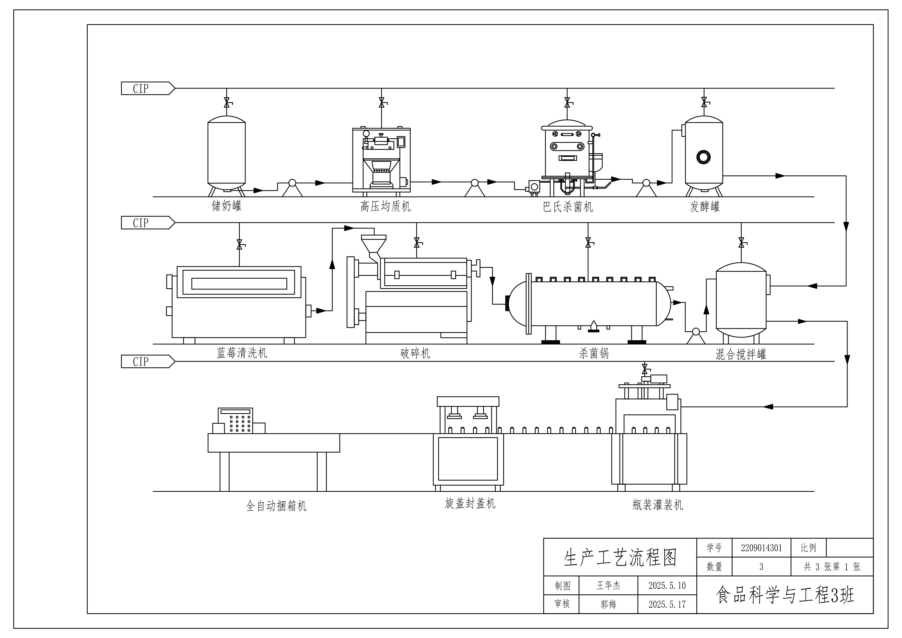

Slide 30
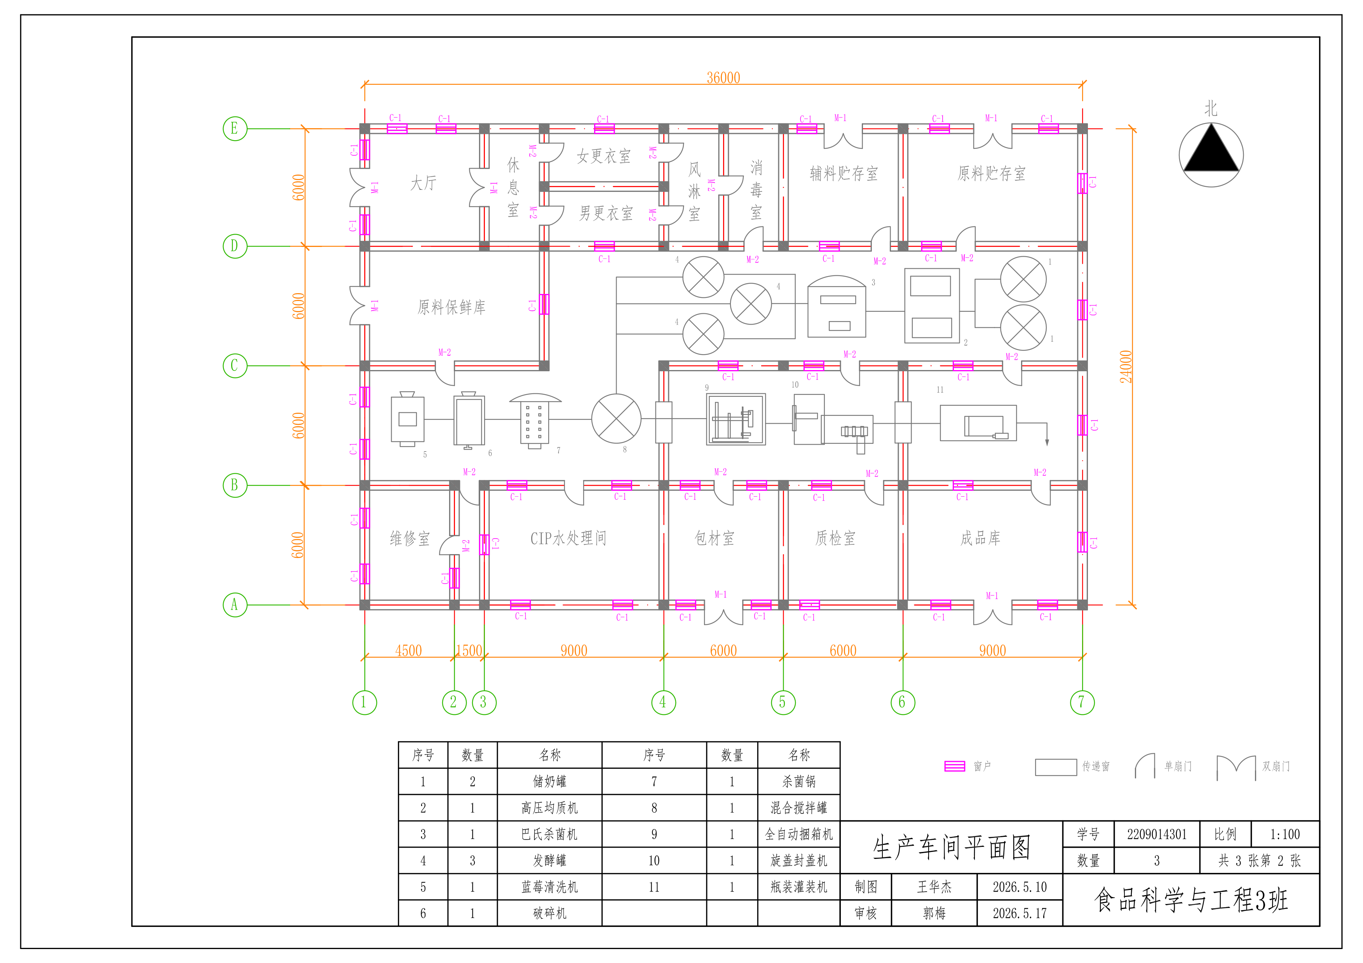

Slide 31
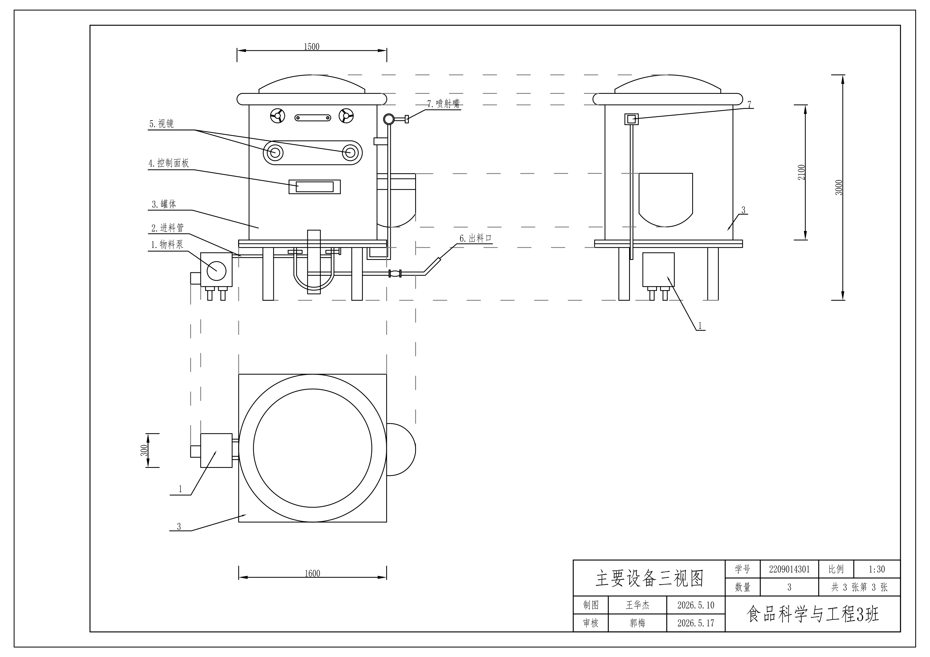

Slide 32
感谢聆听
THE END

